Slide 1
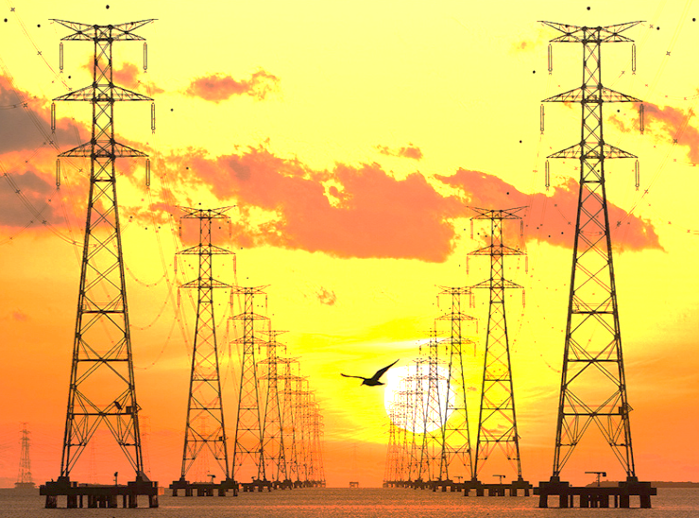
송전 실무
1조
31507 송도헌
31518 최선우

Slide 2
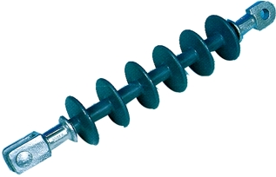
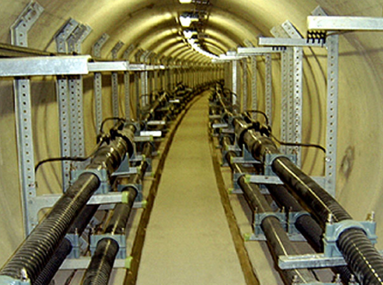
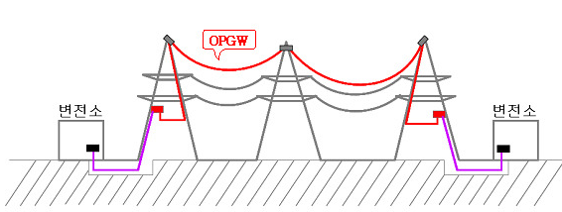
목차
송전 시스템이란??
송전 시스템의 종류
가공 송전 시스템
지지물
전력선과 가공지선
애자장치
지중 송전 시스템
마무리

Slide 3
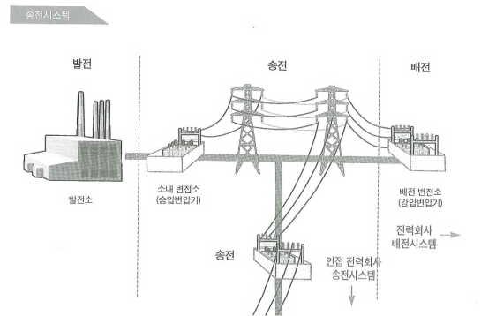

1. 송전 시스템이란?
발전소에서 생산된 전력을 수요지까지 안정적으로 수송하는 역할을 한다.

Slide 4
2. 송전시스템의 종류
가공 송전 시스템
송전 철탑을 이용하여
송전
송전시스템
지중 송전 시스템
XLPE 등 지중 케이블을 이용하여 송전

Slide 5
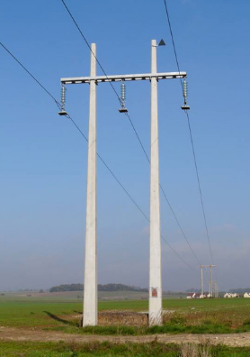
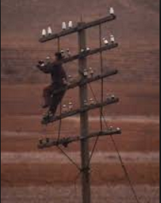
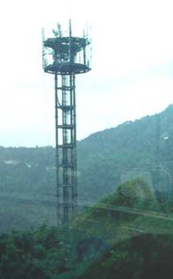
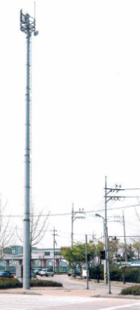
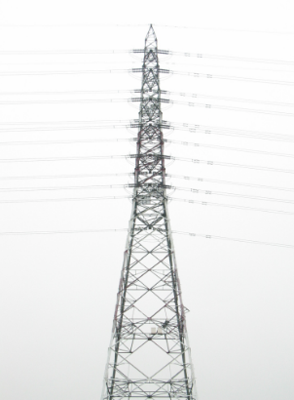
가공 송전 시스템
지지물
154kv 이상의 송전 선로 지지물로는 대부분 철탑을 사용

Slide 6


철탑
산형강 또는 강관 등으로 된 부재가 여러 개 조립된 구조물이다.
345kv 이하는 산형강
765kv 나 345kv 선로와 같은 특수한 개소의 철탑부재는 강관

Slide 7
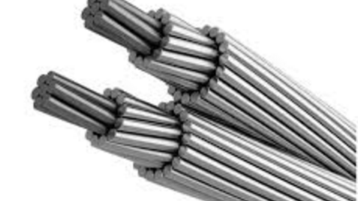

전력선과 가공지선
가공 지선은 지면에 접지되어 있으며 전류는 흐르지 않는다.
최근에는 가공 지선의 내부에 광파이버 케이블을 넣어 광파이버 복합 가공 지선(OPGW)이 많이 사용되고 있다
전력선은 가공 송전 선로에서 나선을 가장 많이 사용한다.
전력선의 구비조건
도전율이 높을 것
기계적 강도가 클것
유연성과 내구성이 있을 것
가격이 저렴할 석(경제성 구비)
시공 및 보수하기 쉬울 것
도체수에 따른 분류
단도체
복도체

Slide 8
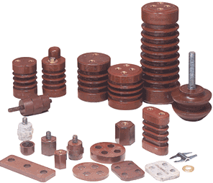
애자 장치
애자장치의 목적
전선 사이를 절연하고 지지하기 위해 사용
재질에 따른 분류
주로 세라믹 자기를 사용
자기애자는 송전 선로에 사용
유리애자는 가격이 비쌈
폴리머 애자는 강도가 높지만 열에 약함
애자의 조건

Slide 9
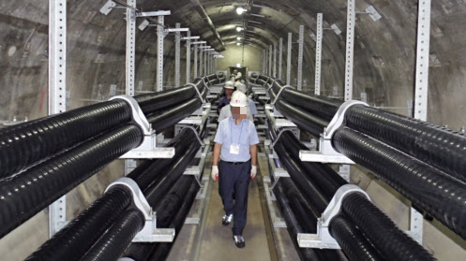
지중 송전 시스템
지중 케이블의 도입 배경
지중 케이블의 구조
지중 케이블의 종류

Slide 10


지중 케이블의 도입 배경
대도시 지역에 용지가 부족하여 송전 선로를 추가로 설치하기 곤란한 지역이나 문화재 등 미관을 고려해야 되는 지역에 주로 설치

Slide 11
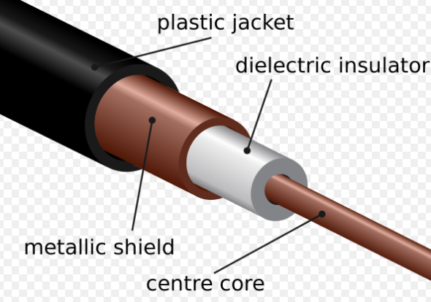
지중 케이블의 구조
도체
절연체
3. 케이블의 금속 시스
4. 보호층 재료

Slide 12
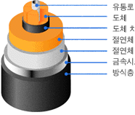
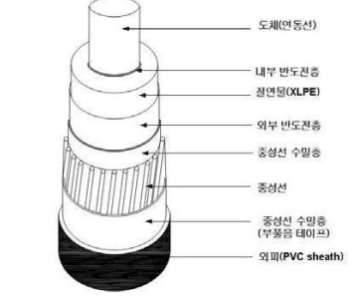
절연 케이블의 종류
Of 케이블
케이블 내부에 기름이 있으며 절연유에 의해 절연 유지
Xlpe 케이블
폴리 에틀렌을 가교 시킨것으로 절연체로 사용하고 있다.

Slide 13

끝!!

